Slide 1

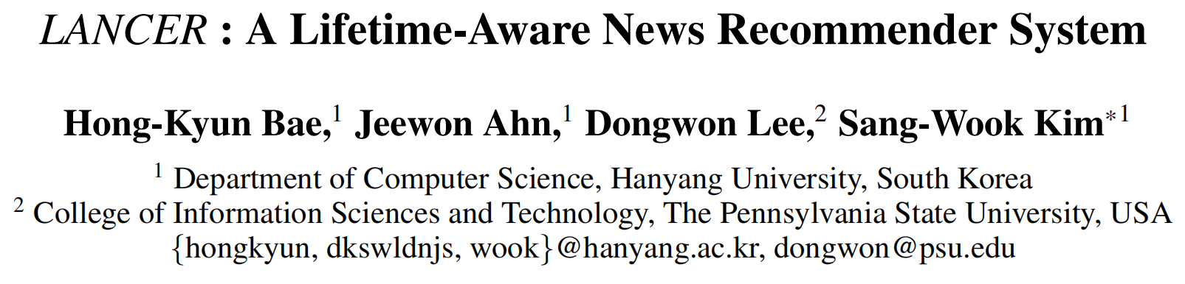
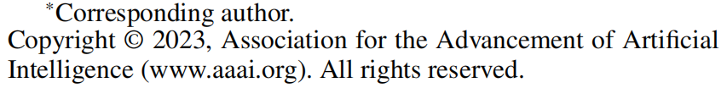
汇报人：文少博 时间：2023/2/23

Slide 2


CONTENTS
01
概念和背景
02
LANCER介绍
03
实验

Slide 3

01. 概念和背景
一、新闻“寿命”的概念
二、关于新闻“寿命”的两点假设
三、相关现象与研究背景

Slide 4

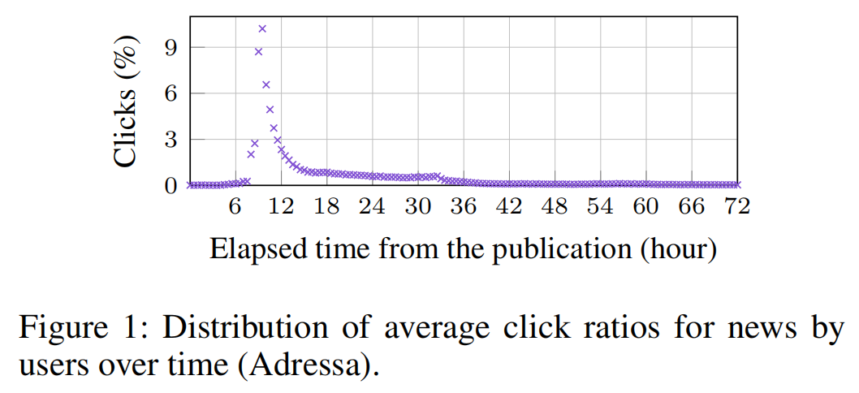

一、新闻“寿命”的概念
从发布到最后一次点击所经历的这段时间，称为新闻的“寿命”
优化：可设置一个范围m%（通过点击量），如本文取m=80时，Lifetime(80) = 36 hours（意味着36h内可以获得80%的点击量）

Slide 5
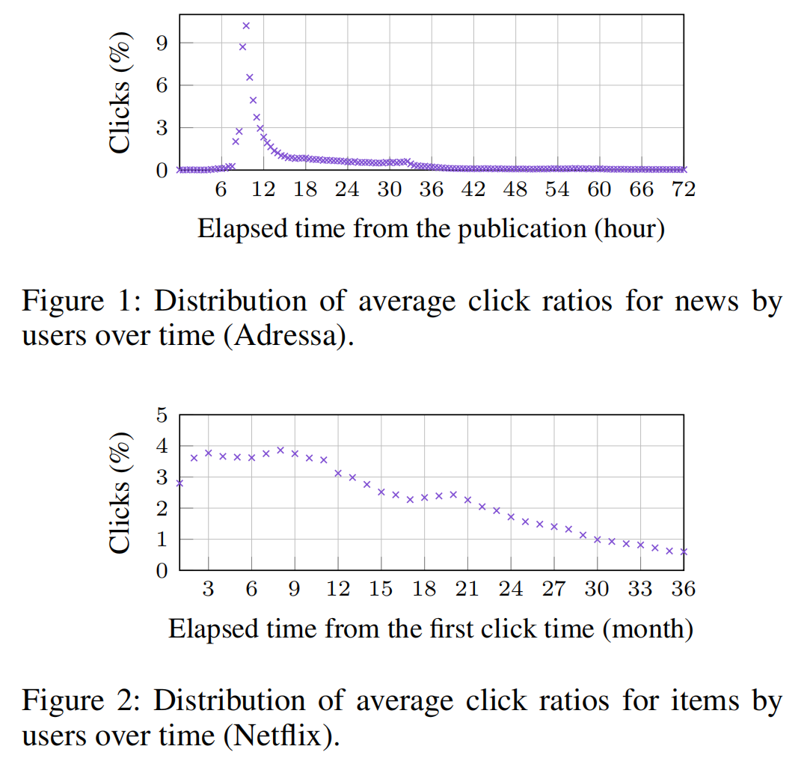
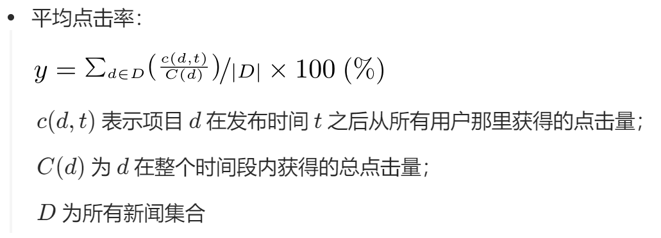
二、关于新闻“寿命”的两点假设
假设1：
相比于电影或商品，新闻的寿命更短
假设2：
只有生命周期存在重叠的新闻之间，才存在相互竞争。（在后续「关键点1」中详细讨论）

Slide 6
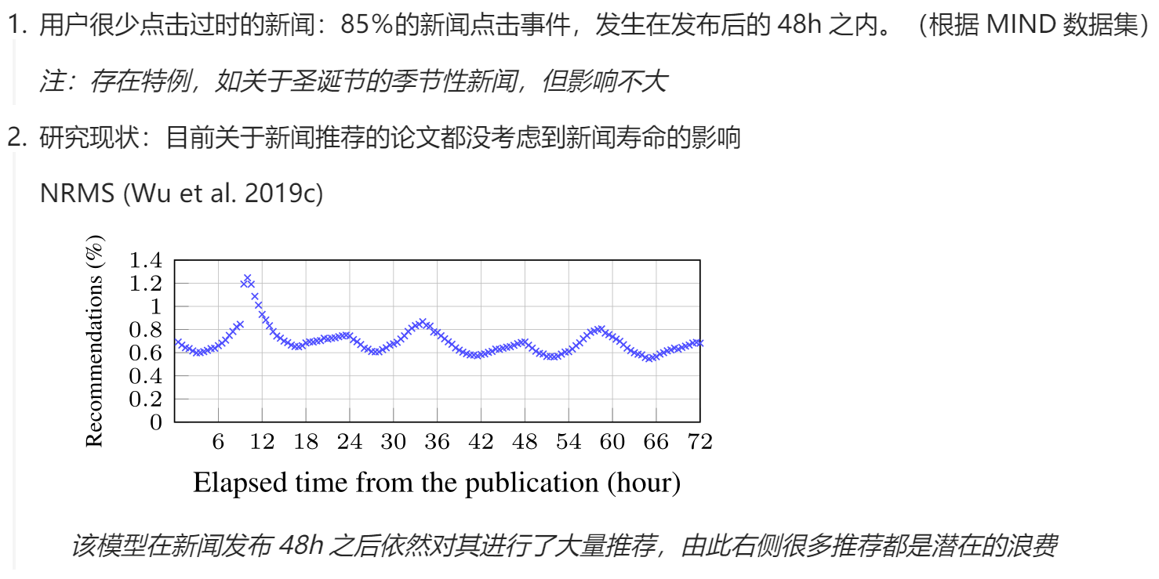
三、相关现象与研究背景
由此，本文提出一个LANCER方法，该方法独立于现有的新闻推荐模型，
因此可以与现有模型进行结合，提高其推荐的准确性。

Slide 7
02. LANCER 介绍
一、LANCER 整体过程
二、关键点

Slide 8

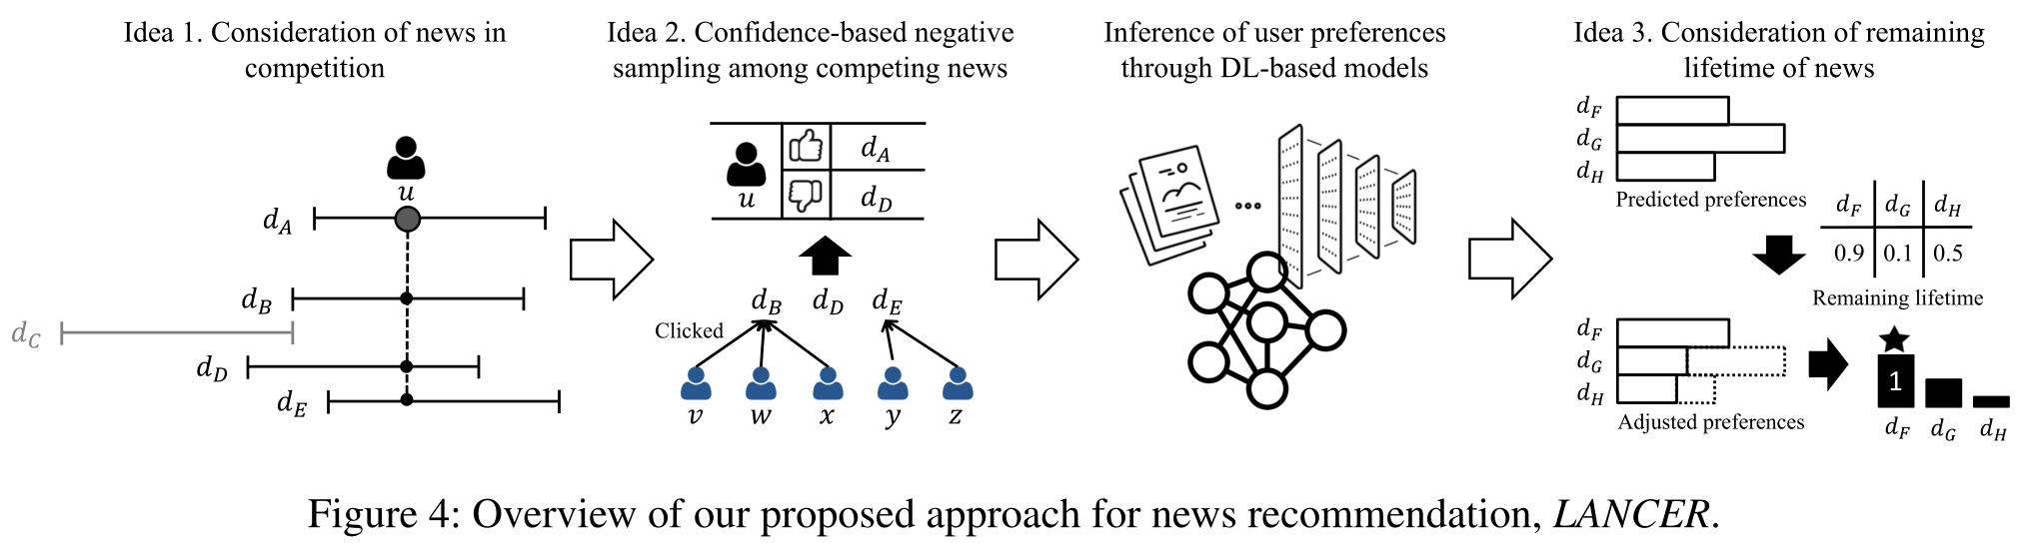
一、LANCER 整体过程
STEP 1
在存在竞争关系的新闻中，挑选出相互对应的正面样本（被点击）和负面样本（未被点击）
STEP 2
在选出的负面样本中，通过流行度计算，进一步将不受欢迎的新闻挑选出来，作为负面样本
STEP 3
训练现有的基于dl 的模型，
预测用户偏好
STEP 4
考虑新闻剩余寿命的影响，
调整预测偏好的分数

Slide 9

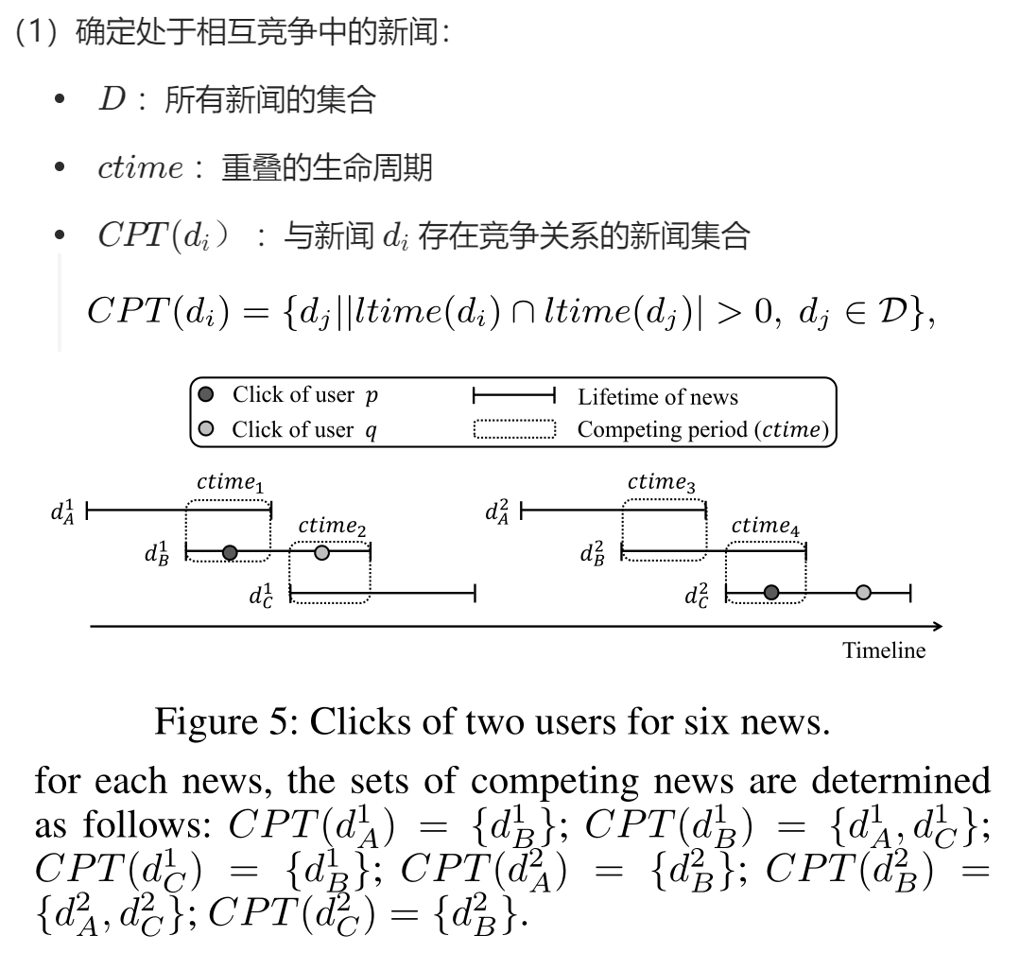
二、关键点
1. 考虑新闻之间的竞争：
对于生命周期存在重合的两篇新闻，
它们之间存在竞争关系，
被点击的新闻比未被点击的新闻更受欢迎。
（有限的竞争）
步骤：
（1）确定处于相互竞争中的新闻
（2）确定正面 / 负面新闻

Slide 10
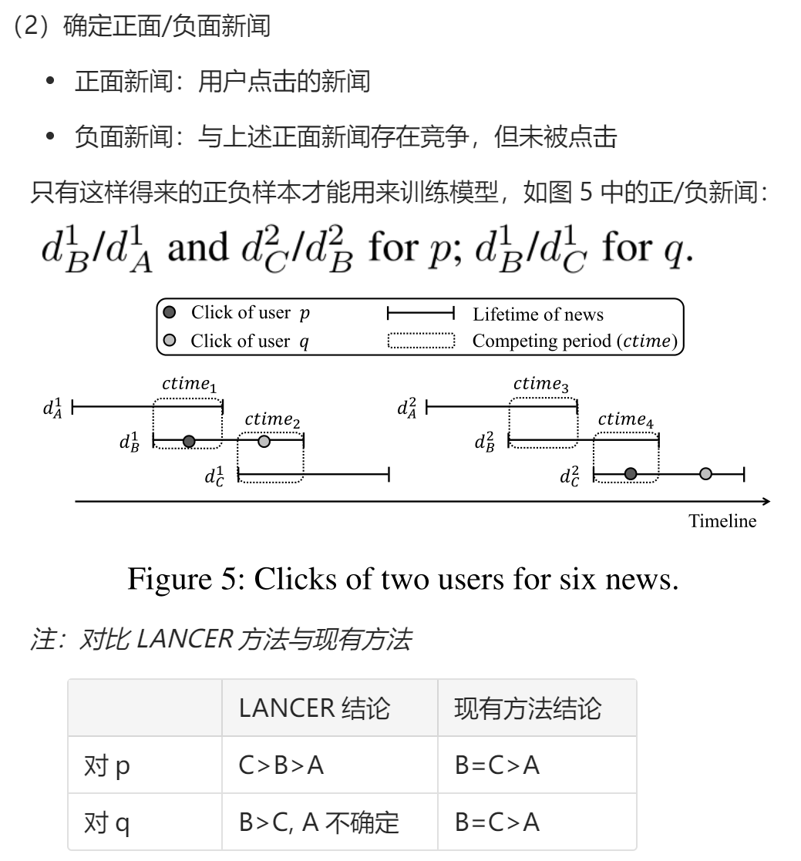
二、关键点
1. 考虑新闻之间的竞争：
对于生命周期存在重合的两篇新闻，
它们之间存在竞争关系，
被点击的新闻比未被点击的新闻更受欢迎。
（有限的竞争）
步骤：
（1）确定处于相互竞争中的新闻
（2）确定正面 / 负面新闻

Slide 11
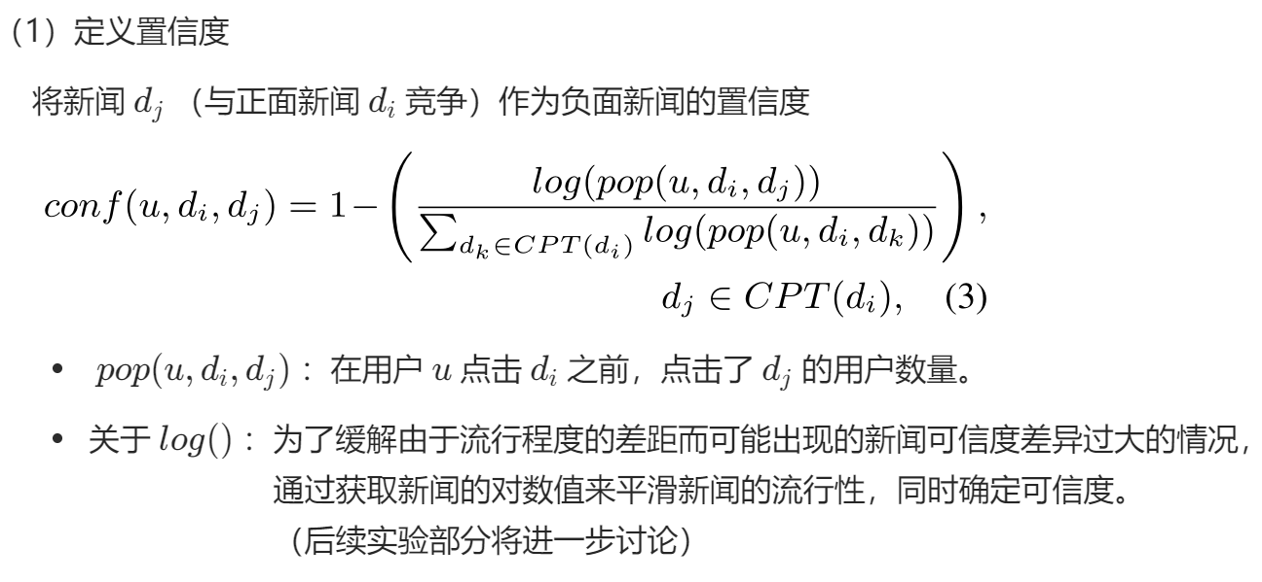
二、关键点
2. 竞争新闻中基于置信度的负采样：大量未被点击的负面新闻中，有很多可能只是用户未注意到，而不是真的存在负面偏好。可根据其他用户的反馈计算新闻的流行程度，越不流行说明越有可能是真正的负面新闻，后续抽样负样本时会赋予其高概率。
步骤：
（1）定义置信度
（2）训练模型

Slide 12
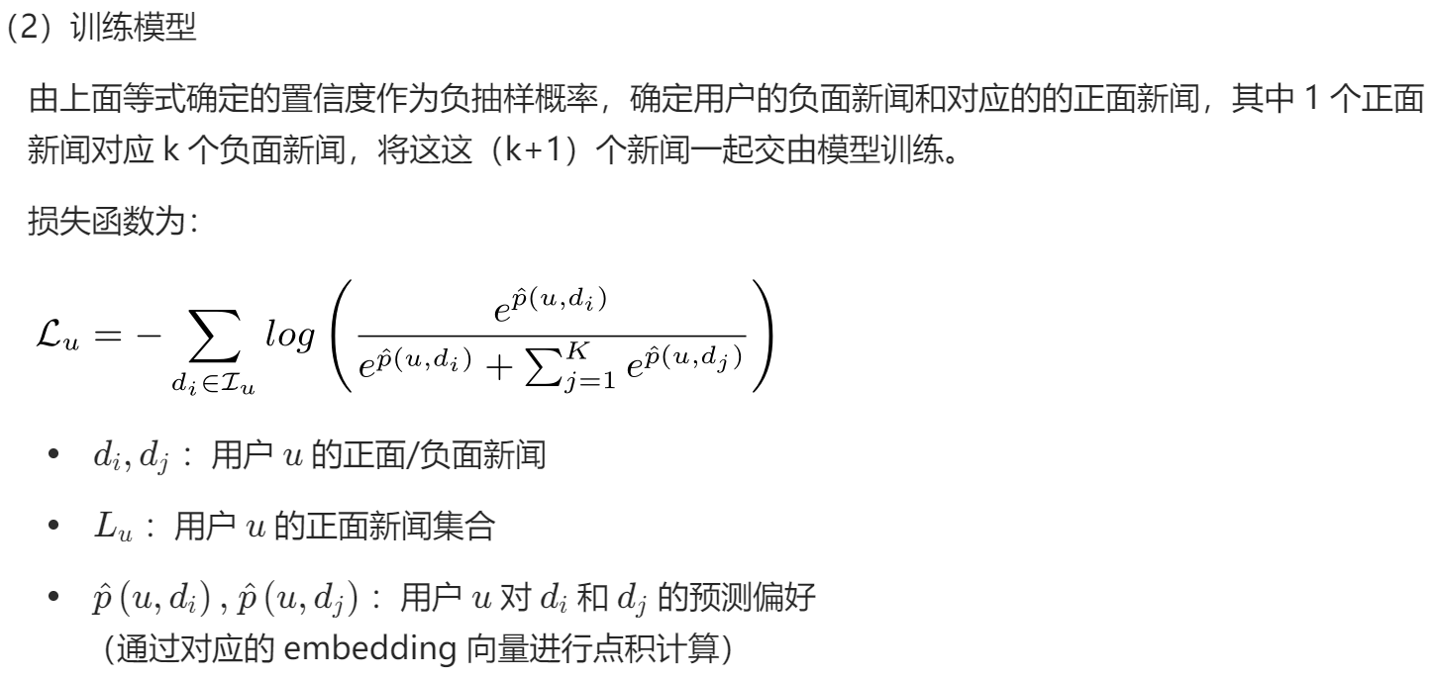
二、关键点
2. 竞争新闻中基于置信度的负采样：大量未被点击的负面新闻中，有很多可能只是用户未注意到，而不是真的存在负面偏好。可根据其他用户的反馈计算新闻的流行程度，越不流行说明越有可能是真正的负面新闻，后续抽样负样本时会赋予其高概率。
步骤：
（1）定义置信度
（2）训练模型

Slide 13
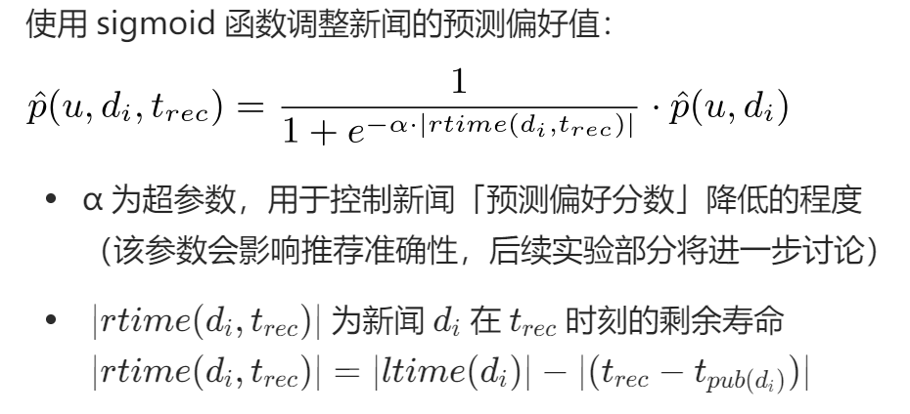
二、关键点
3. 考虑新闻的剩余寿命：
根据新闻剩余寿命的长度，调整预测偏好分数，避免推荐已经或将要“死亡”的新闻，优先推荐“年轻”的新闻。

Slide 14
03. 实验
一、实验准备
二、实验结论

Slide 15
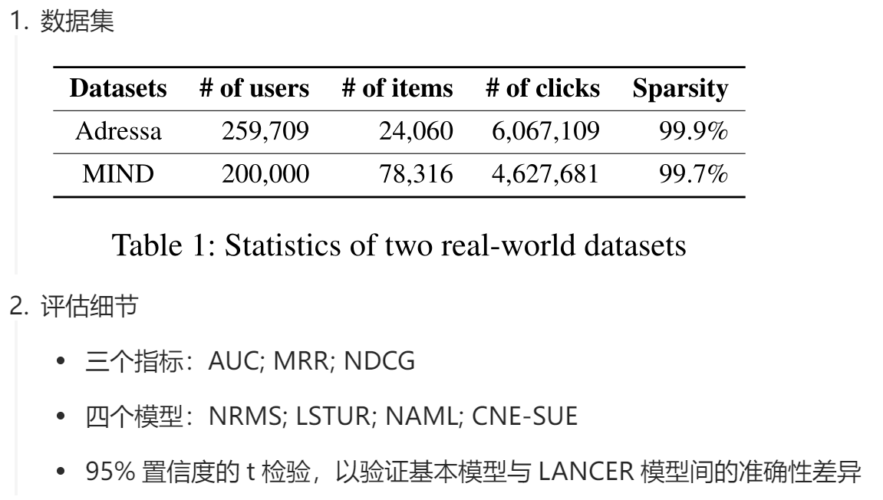
一、实验准备

Slide 16
二、实验结论
考虑以下问题分析实验结论：
1. 通过考虑有限的竞争来确定用户的负面新闻的效果
2. 将基于流行度的置信度用于负抽样的效果
3. 通过新闻的剩余寿命调整预测偏好的效果
4. 用于计算负面新闻置信度的平滑函数与推荐准确度的关系
5. 参数α与推荐准确度的关系

Slide 17
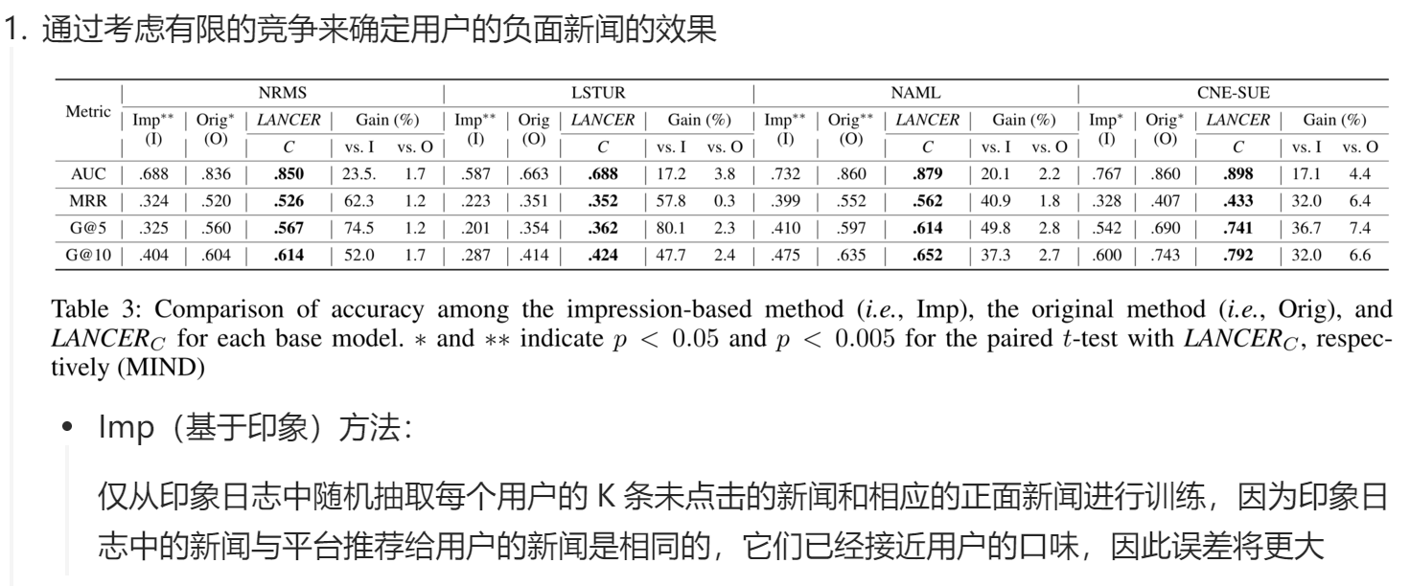
二、实验结论

Slide 18
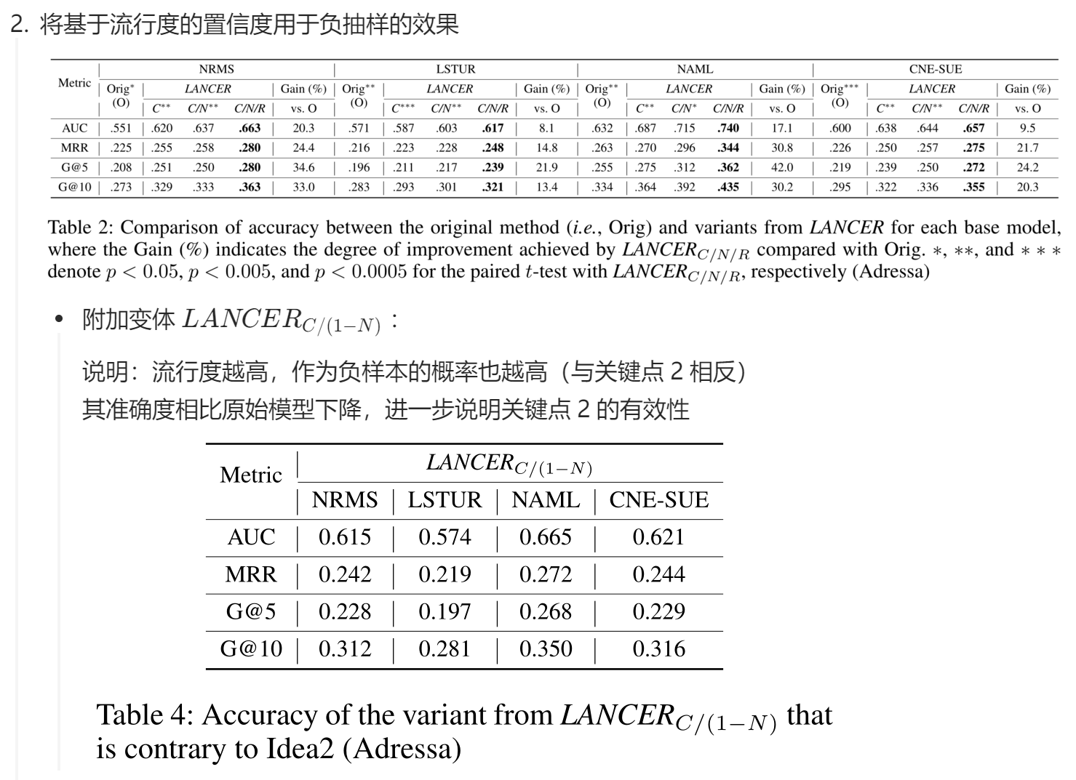
二、实验结论

Slide 19
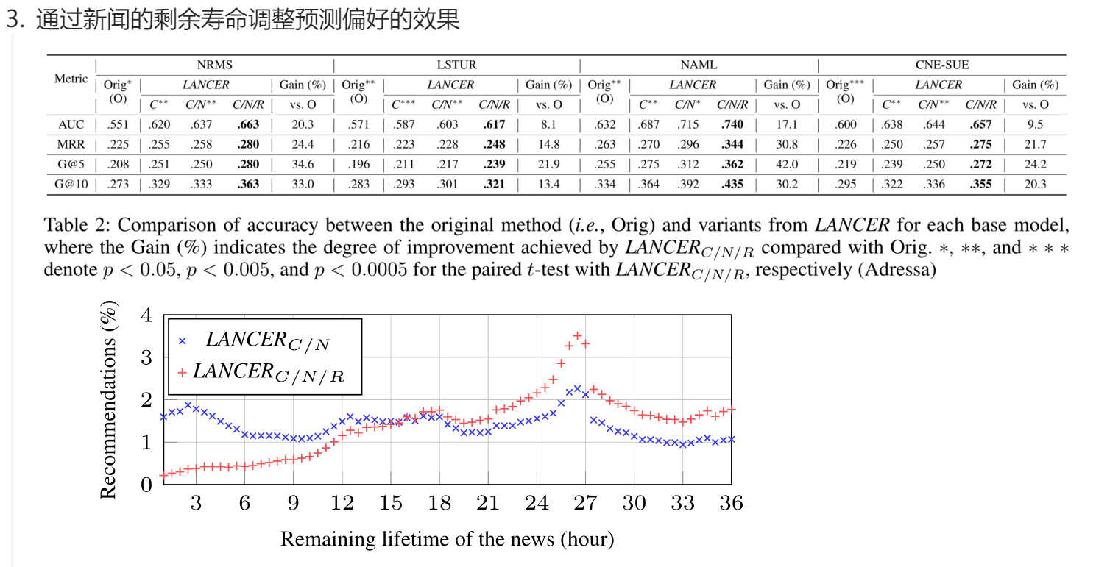
二、实验结论

Slide 20
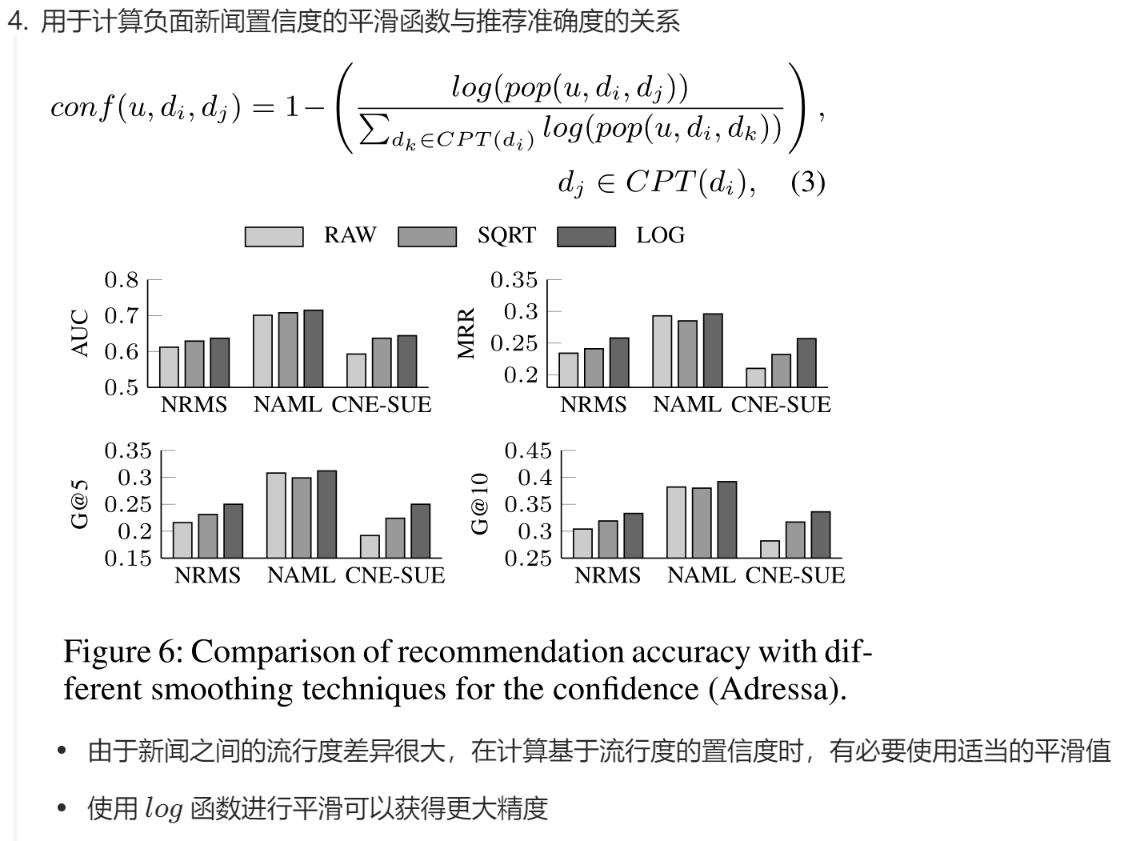
二、实验结论

Slide 21
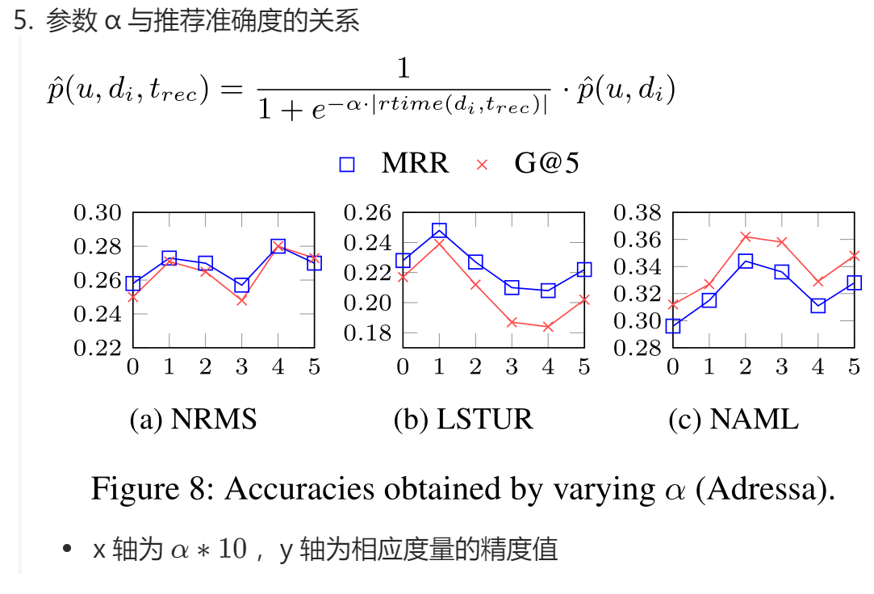
二、实验结论

Slide 22
THANK YOU
汇报人：文少博
时间：2023/2/23

